Slide 1
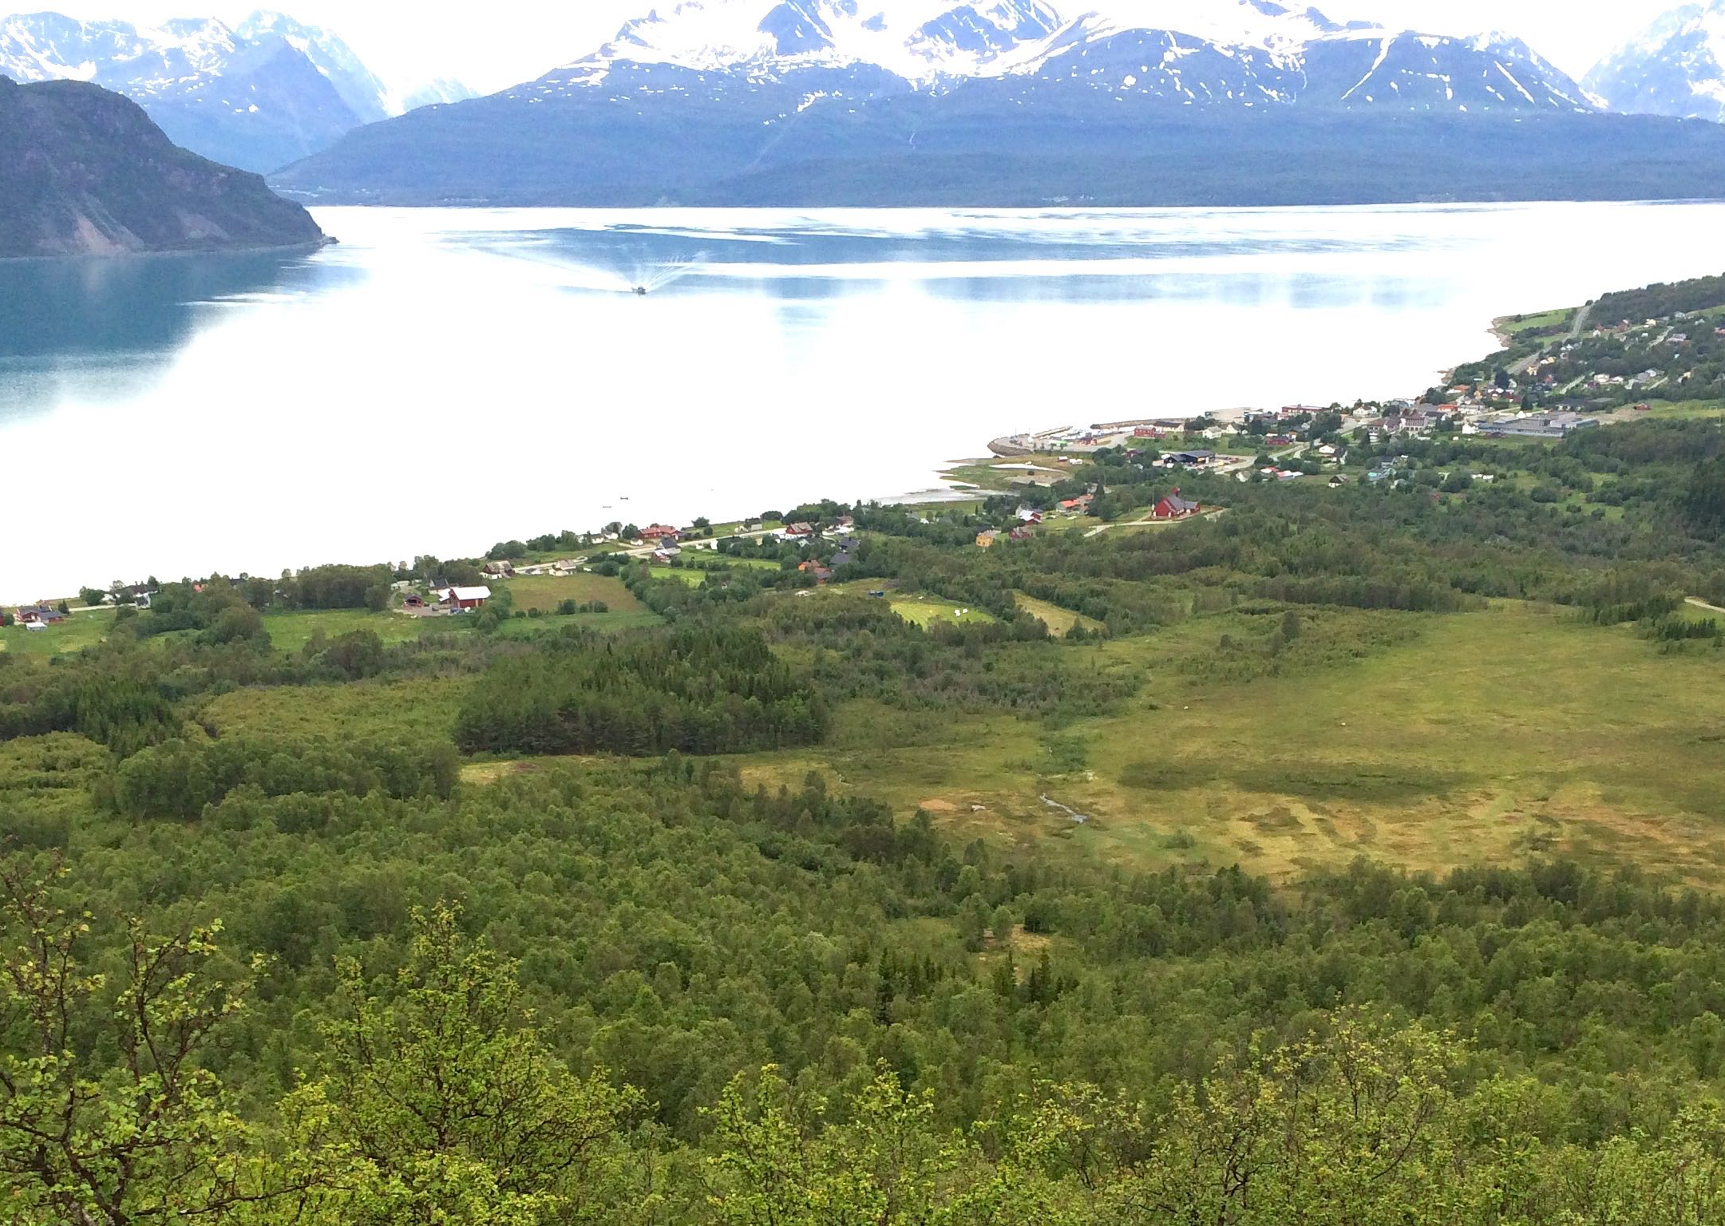
Menn av hjertet

Slide 2
Ei lita elv renner
forbi der jeg bor
Du kan gå tørrskodd over
bare om våren er den stor
Der lærte jeg å svømme
jeg så hvor fisken stod
Der lovte jeg ei jente
at det skulle bli oss to

Slide 3
Vi satt i sommerkvelden
og prata om store mål
med en drøm i hodet
og et helt tre på et bål
Jeg har et gammelt bild
som Tor tok den gang
vi var menn av hjertet
og ærlig verdt en sang

Slide 4
Vi var menn av hjertet, tok lett til tårer og smil
Menn av hjerter kjenner ingen tvil

Slide 5
Det tok år å komme hit
år med seier og tap
Timene og dagene
forsvant i tidas gap
Vi lengter alle hjem
til elva og en annen tid
men uskylden er kun
et falma fotografi

Slide 6
Vi var menn av hjertet,tok lett til tårer og smil
Menn av hjertet kjenner ingen tvil

Slide 7
Bålet er brent ned
men det ryker ennå litt
Det er varmt i gamle glør
og elva renner fortsatt fritt
Jeg har et kort i ermet
som et aller siste trekk
men det er ikke noe ess
det er et hjerterknekt

Slide 8
Vi er menn av hjertet, tar lett til tårer og smil
Menn av hjertet kjenner ingen tvil

